Slide 1
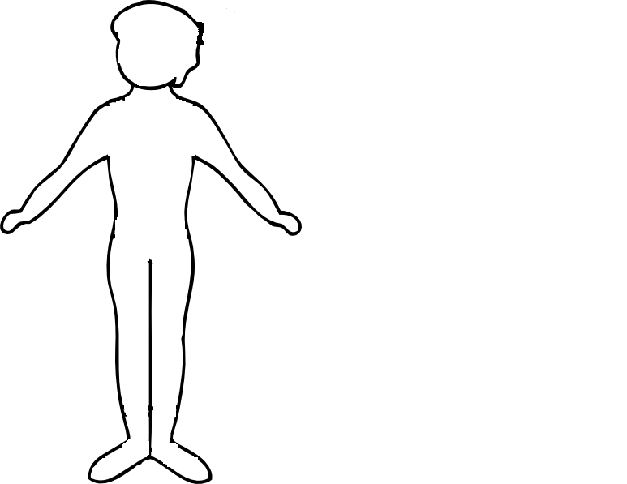

Slide 2
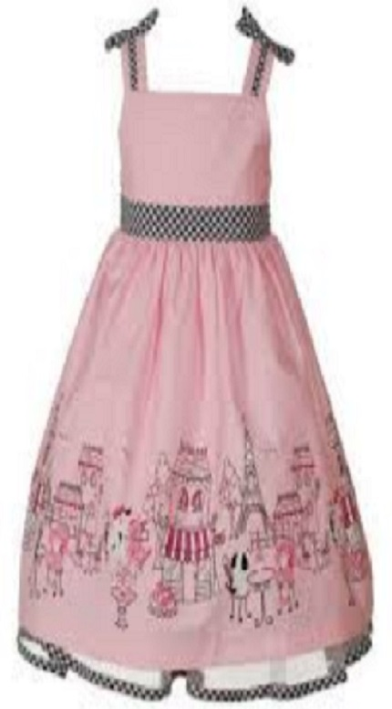

Slide 3
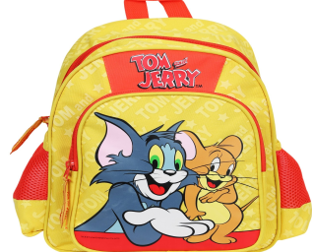

Slide 4
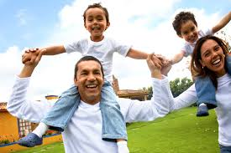

Slide 10
Μαρία

Slide 11
ΕΝΔΕΙΚΤΙΚΕΣ ΑΠΑΝΤΗΣΕΙΣ
Δικαίωμα να έχω ταυτότητα/όνομα
Δικαίωμα να λέω την άποψή μου
Δικαίωμα να έχω σπιτι
Δικαίωμα να έχω οικογένεια
Δικαίωμα στην αγάπη
Δικαίωμα στην υγεία
Δικαίωμα στην εκπαίδευση
Δικαίωμα στην ένδυση
Δικαίωμα στο παιχνίδι

